Slide 1
Einführung in Web- und Data-Science
Prof. Dr. Ralf Möller
Universität zu Lübeck
Institut für Informationssysteme
Tanya Braun (Übungen)

Slide 2
Wiederholung: Überwachtes Lernen
Gegeben:
Tabellarische Daten,
Klassifikationsattribut vorhanden (Überwachung durch klassifizierte Daten)
Gesucht: Klassifikator für neue Daten
Klassifikator erstellbar z.B. durch
Netze mit Parametrierungs- und Kompositionsmöglichkeit
Support-Vektor-Maschinen mit Kernel-Operator
Heute: Unüberwachtes Lernen (kein Klassifikationsattribut vorhanden)

Slide 3
Ausnutzung von Daten bei SVMs: Clusterbildung
+
+
+
+
+
+
+
+
+
+
+
+
+
_
+
–
+
–
+
+
_
+
+
_
_
_
_
_
+
_
+
_
–
+
_
–
+
_
+
_
+
–
–
+
–
–
–
–
–
–
–
–
SVM
überwacht
unüberwacht
unüberwacht
Nur klassifizierte Daten
Transductive SVM
Clusterbildung z.B. realisierbar durch k-nächste-Nachbarn-Klassifikation (also instanzbasiert, nicht modellbasiert)

Slide 4
Folgende 18 Präsentationen sind inspiriert von Präsentationen aus: CAS CS 565, Data Mining, Fall 2012, Evimaria Terzi, Boston Univ.
Assoziationsregeln
Gegeben eine Menge von Warenkörben, finde Regeln, die das Auftreten eines Artikels (oder mehrerer Artikel) vorhersagt
Warenkorbeintragung in DB im Jargon Transaktion genannt (Daten aus Online-Transaction-Processing, OLTP)
Warenkorbtransaktionen
Beispiele für Assoziationsregeln
{Diaper} → {Beer}, {Milk, Bread} → {Diaper,Coke}, {Beer, Bread} → {Milk},
Rakesh Agrawal, Tomasz Imieliński, Arun Swami: Mining Association Rules between Sets of Items in Large Databases. In: Proc. 1993 ACM SIGMOD International Conference on Management of data, SIGMOD Record. Bd. 22, Nr. 2, Juni 1993
Notes:
4

Slide 5
Häufige Artikelmengen
Gegeben eine Datenmenge D in Form von Warenkörben, finde Kombination von Artikeln, die häufig zusammen vorkommen
Warenkorbtransaktionen
Beispiele für häufige Artikelmengen
{Diaper, Beer}, {Milk, Bread} {Beer, Bread, Milk},
Notes:
5

Slide 6
Definition: Häufige Artikelmenge
Artikelmenge ⊆ Gesamt-Artikelmenge I
Z.B.: {Milk, Bread, Diaper}
Unterstützungszähler (σ)‏
Anzahl σ(w) des Auftretens der Artikelmenge w in den Daten (Anzahl der Warenkörbe, in denen Artikelmenge vorkommt)
Z.B.: σ({Milk, Bread, Diaper}) = 2
Unterstützung (support)
Anteil der Warenkörbe, in denen Artikelmenge vorkommt: s(w) = σ(w) / |D|
Z.B.: s({Milk, Bread, Diaper}) = 2/5
Häufige Artikelmenge (frequent itemset)
Artikelmenge mit Support ≥ minsup (Schwellwert)
Notes:
6

Slide 7
Warum häufige Artikelmengen finden?
Interessant für Platzierung von Artikeln (im Supermarkt, auf Webseiten, …)
Häufige Artikelmengen kennzeichnen positive Kombinationen (seltene Artikelmengen kaum relevant), bieten also Zusammenfassung einer Datenmenge
…
Notes:
7

Slide 8
Suche nach häufigen Artikelmengen
Aufgabe:
Gegeben eine Transaktionsdatenbasis D (Warenkörbe) und ein Schwellwert minsup
Finde alle häufigen Artikelmengen (und deren jeweilige Anzahl in den Daten)
Anders gesagt: Zähle die jeweiligen Vorkommen von Kombinationen von Artikeln in den Daten über einem Schwellwert minsup
Annahme: Gesamt-Artikelmenge I bekannt
Notes:
8

Slide 9
Wie viele Artikelmengen gibt es?
Für d Artikel gibt es 2^{d} mögliche Artikelmengen
Notes:
9

Slide 10
Monotonie vom Support
s(Bread) > s(Bread, Beer)‏
s(Milk) > s(Bread, Milk)‏
s(Diaper, Beer) > s(Diaper, Beer, Coke)‏
Notes:
10

Slide 11
Apriori-Verfahren (Idee)
Nicht häufig
Abgeschnittener Suchraum
Notes:
11

Slide 12
Apriori-Verfahren (Prinzip)
1er-Artikelmengen‏
2er-Artikelmengen‏
(Cola und Eier nicht mehr berücksichtigt)
minsup = 3/5
3er-Artikelmengen
Rakesh Agrawal, Ramakrishnan Srikant: Fast Algorithms for Mining Association Rules. In: Proc. 20th International Conference on Very Large Data Bases. Morgan Kaufmann Publishers Inc., 1994
Notes:
12

Slide 13
Apriori-Verfahren (Prinzip)
L₃={abc, abd, acd, ace, bcd}
Self-Join: L₃⋈ L₃
abcd aus abc und abd
acde und acd und ace
Beschneidung:
acde entfernt, weil ade nicht in L₃
C₄={abcd}
{a,c,d}
{a,c,e}
X
{a,c,d,e}
acd
ace
ade
cde
√
√
X
Notes:
13

Slide 14
Definition: Assoziationsregel
Sei D eine Datenbasis von
Transaktionen
Sei I die Artikelmenge in der DB, z.B.: I={A,B,C,D,E,F}
Eine Regel ist definiert durch X → Y, wobei X⊂I, Y⊂I, X≠∅, Y≠∅, and X∩Y=∅
Beispiel: {B,C} ◊ {A} ist eine Regel
Transaction ID | Artikel
2000 | A, B, C
1000 | A, C
4000 | A, D
5000 | B, E, F
Notes:
14

Slide 15
Definition: Bewertungsmaße für Regel
Unterstützung/Support s(.)‏
Anteil der Transaktionen, die X und Y enthalten
Konfidenz c(.) ‏
Maß, wie oft Artikel Y in Transaktionen vorkommen, die auch X enthalten
Beispiel:
Notes:
15

Slide 16
Mining von Assoziationsregeln
Kunde kauft beides
Kunde kauft Windeln
Finde alle Regeln r = X → Y mit
s(r) ≥ minsup und
c(r) ≥ minconf
Support s: relative Häufigkeit (in %), von Transaktionen, die X ∪ Y enthalten
Konfidenz c: Bedingte relative Häufigkeit (in %) von Transaktionen Y enthalten, wenn sie auch X enthalten
Kunde kauft Bier
TID | Items
100 | A,B,C
200 | A,C
300 | A,D
400 | B,E,F
Sei der minimale Support 50% und die minimale Konfidenz 50%:
A ◊ C (50%, 66.6%)‏
C ◊ A (50%, 100%)‏
Notes:
16

Slide 17
Brute-Force-Verfahren
Betrachte alle möglichen Assoziationsregeln
Berechne Support und Konfidenz für jede Regel
Eliminiere Regeln, deren Support oder Konfidenz kleiner als minsup und minconf Schwellwerte
⇒ Zu aufwendig! Kombinatorische Explosion
Notes:
17

Slide 18
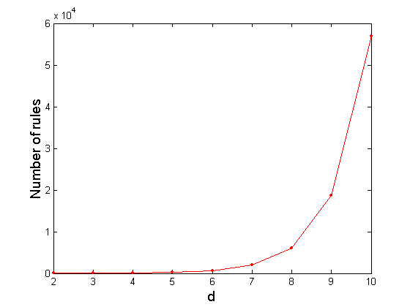
Berechnungsaufwand
Gegeben d Artikel in I:
Anzahl der Artikelmengen: 2^{d}
Anzahl der Assoziationsregeln:
Wenn d=6, R = 602 Regeln

Slide 19
Mining von Assoziationsregeln
Beispiele für Regeln:
{Milk,Diaper} → {Beer} (s=0.4, c=0.67) {Milk,Beer} → {Diaper} (s=0.4, c=1.0)‏
{Diaper,Beer} → {Milk} (s=0.4, c=0.67)‏
{Beer} → {Milk,Diaper} (s=0.4, c=0.67) {Diaper} → {Milk,Beer} (s=0.4, c=0.5)
{Milk} → {Diaper,Beer} (s=0.4, c=0.5)‏
Beobachtungen:
Regeln sind binäre Partitionen der gleichen Artikelmenge: {Milk, Diaper, Beer}
Regeln von der gleichen Artikelmenge haben gleichen Support aber verschiedene Konfidenz
Entkopplung von Support und Konfidenz
Notes:
19

Slide 20
Zweischrittiger Ansatz
Generiere häufige Artikelmengen mit support ≥ minsup
Generiere Assoziationsregeln durch binäre Partitionierung von häufigen Artikelmengen, so dass confidence ≥ minconf
Notes:
20

Slide 21
Regelgenerierung – Einfacher Ansatz
Gegeben die häufige Artikelmenge X, finde alle nichtleeren Teilmengen y⊂ X, so dass y→ X – y die Konfidenzanforderung erfüllt
Beispiel: {A,B,C,D} sei eine häufige Artikelmenge:
ABC →D, ABD →C, ACD →B, BCD →A, A →BCD, B →ACD, C →ABD, D →ABC AB →CD, AC → BD, AD → BC, BC →AD, BD →AC, CD →AB
Falls |X| = k, dann gibt es 2^{k} – 2 Kandidatenregeln (ohne L → ∅ und ∅ → L)‏
Notes:
21

Slide 22
Anwendungen der Warenkorbanalyse
"Verstehen" von Transaktionsdaten
Data Mining (offline)
Systematische Anwendung statistischer Methoden auf große Datenbestände, mit dem Ziel, ...
... neue Querverbindungen und Trends zu erkennen
Empfehlungsgenerierung (online)
Vorhersage treffen, die quantifiziert wie stark das Interesse eines Benutzers an einem Objekt ist, ...
... um dem Benutzer genau die Objekte aus der Menge aller vorhandenen Objekte zu empfehlen, für die er sich vermutlich am meisten interessiert
Wikipedia

Slide 23
Anwendung: Empfehlungsgenerierung
Beschränktheit der Ressource "Platz"
Was sind "gute" Empfehlungen
Steigerung der Kundenzufriedenheit
Steigerung des Umsatzes des Anbieters
Techniken
Verwendung von häufigen Artikelmengen
Verwendung von Assoziationsregeln
Suche
Artikel + Empfehlungen
Artikel
Produkte, Websites, Blogs, Schlagzeilen, …

Slide 24
Verfeinerung der Empfehlungsgenerierung
Personalisierung: Kundenspezifische Empfehlung
Schätzung der Kundenzufriedenheit über "Nützlichkeit"
C: Menge von Kunden
S: Menge von Artikeln
Nützlichkeitsmaß: u : C × S ⟶ R
R: Menge von Bewertungen (total geordnete Menge)
Beispiele: 0-5 Sterne, reelle Zahlen aus [0,1]
Nützlichkeit = engl. Utility

Slide 25
Maximierung der Nützlichkeitsschätzung
Für jeden Nutzer c є C bestimme diejenigen Artikel s’ aus dem Sortiment S, die die Nützlichkeiten für den Nutzer c maximieren
Kundenspezifische Nützlichkeit s'_{c} eines Artikels definiert Rang der Artikel

Slide 26
Zentrales Problem
Nützlichkeit nur partiell definiert, also nicht für alle Elemente aus dem CxS Raum bekannt
Nützlichkeit u muss extrapoliert werden
King Kong
LOTR
Matrix
Nacho Libre
Alice
Woher kommen die Einträge?
Bob
Carol
David

Slide 27
Erfassung von Nützlichkeitsmaßen
Explizit
Nutzer bewerten Artikel
Funktioniert nicht in der Praxis, Nutzer werden gestört
Implizit
Erfasse Maße aus Nutzeraktionen
Kauf eines Artikels ergibt gute Bewertung
Was ist mit schlechten Bewertungen?

Slide 28
Extrapolierung der Nützlichkeiten
Schlüsselproblem: Matrix U ist dünn besetzt
Die meisten Leute habe die meisten Artikel nicht bewertet
Extrapolation nötig (Filterung)
Ansätze
Inhaltsbasierte Filterung
Empfehlung von Artikeln, die "ähnlich" zu den schon hoch bewerteten sind: Wähle u(c,s) wie u(c, s') mit sim(s, s')
Kollaborative Filterung
Empfehlung von Artikeln, die von "ähnlichen" Benutzern hoch bewertet werden: u(c,s) wie u(c', s) mit sim(c, c')

Slide 29
Übersicht
Artikelprofil
Hohe Bewertung
Konstruktion
Empfehlung
Abgleich
Rot
Kreise
Dreiecke
Benutzerprofil

Slide 30
Artikelmerkmale
Für jeden Artikel s generiere Artikelprofil content(s)
Profil ist Menge von Merkmalswerten
Text: Menge von (Wort, Gewicht)-Paaren
Kann als Vektor gedeutet werden
Auch für Filme:
Text extrahieren aus Angaben zu Titel, Schauspieler, Regisseur, usw.
Wie findet man Gewichtsangaben?
Standardansatz: TF.IDF (Term Frequency by Inverse Doc Frequency)

Slide 31
TF.IDF
f_{ij} = relative Anzahl der Terme t_{i} im Document d_{j}
n_{i} = Anzahl der Dokumente in denen Term i vorkommt
N = Gesamtanzahl der Dokumente
TF.IDF-Maß w_{ij} = TF_{ij} ⋅ IDF_{i}
argmax
k

Slide 32
Inhaltsbasierte Nützlichkeitsschätzung (Filterung)
Für Nutzer c nehme zugeordnete Artikel items(c)…
... und bestimme content(s) für alle s ∈ items(c)
Definiere profile(c) als
Mittel der content(s) für alle s ∈ items(c) oder
Mittel der Abstände vom Mittelwert von content(s) mit s ∈ items(c) (weitere Definitionen sind möglich)
Wir erhalten: Menge von (Term, Gewicht)-Paaren
Kann als Vektor w gedeutet werden
Nützlichkeits- funktion u(c, s):
Profil auch Bewertung genannt
|| . ||₂ denotiert Euklidische Norm (Länge des Vektors)

Slide 33
Begrenzungen der inhaltsbasierten Filterung
Merkmale nicht immer einfach zu definieren
Bilder?, Musik?
Meist umgebender oder zugeordneter Text verwendet
Überspezialisierung
Artikel außerhalb des Profils werden nicht empfohlen
Menschen haben verschiedene Interessen
Empfehlungen für neue Benutzer
Wie ist das Profil definiert?
Rückgriff auf:
Häufige Artikelmengen (nutzerunspezifisch)
Assoziationsregeln (nutzerunspezifisch)

Slide 34
Nutzer-Nutzer kolloborative Filterung
Betrachte Nutzer c
Bestimme Menge D von Nutzern, deren Bewertungen "ähnlich" zu denen von c sind
Schätze profile(c) aus den Angaben profile(d) für d ∈ D
Was sind "ähnliche" Nutzer?

Slide 35
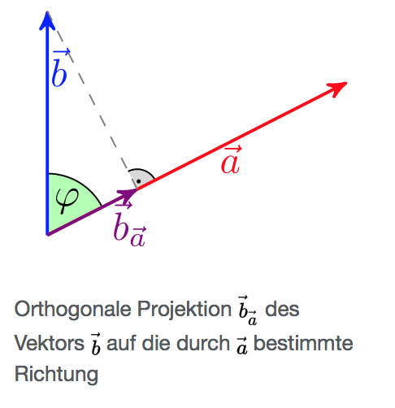
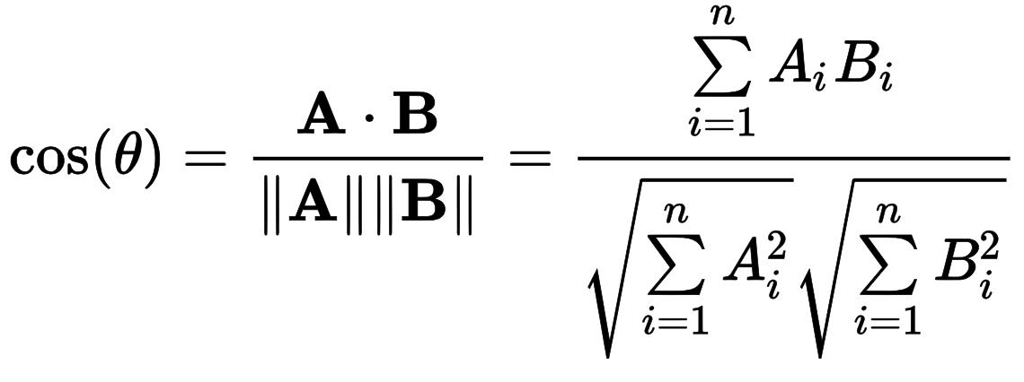
Ähnliche Nutzer: Distanzmaße
Sei eine Nutzerbewertung r_{c} = profile(c) gegeben, dann definiere Ähnlichkeit sim der Nutzer c₁ und c₂ als
Kosinusähnlichkeit
sim(c₁,c₂) = cos(r_{c1} , r_{c2})
Wikipedia

Slide 36
Wikipedia

Slide 37
Ähnliche Nutzer: Distanzmaße
Sei eine Nutzerbewertung r_{c} = profile(c) gegeben, dann definiere Ähnlichkeit sim der Nutzer c₁ und c₂ als
Kosinusähnlichkeit
sim(c₁,c₂) = cos(r_{c1} , r_{c2}) oder als
Funktion über Bewertungen x=r_{c1} and y= r_{c2}, so dass
falls c₁ und c₂ gleiche Bewertungen vergeben → max
Normalisierung von x und y nötig
Allgemein bekannt als:
Pearson Korrelationskoeffizient oder
empirischer Korrelationskoeffizient

Slide 38
Korrelationskoeffizient
Normalisierte Werte (z-Transformation)
n = Anzahl der Artikel
x_{i} = Bewertungskomp. x
y_{i} = Bewertungskomp. y
x = Mittel von x
y = Mittel von y
s_{x}= Standardabweichung x
s_{y}= Standardabweichung y

Slide 39
Korrelationskoeffizient
x₂
s_{x}
r
x₁
-1 ≤ r ≤ +1

Slide 40
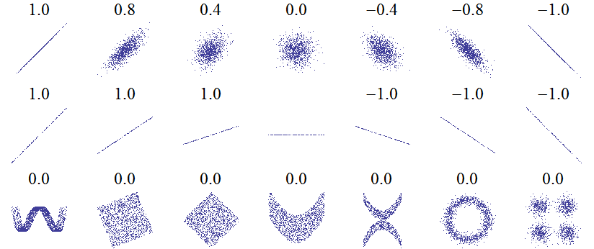
Korrelationskoeffizient: Veranschaulichung
Wikipedia

Slide 41
Bewertungsschätzungen
Sei D die Menge der k ähnlichsten Nutzer zu c, die Artikel s bewertet haben
Definiere Schätzfunktion für Bewertung von s:
r_{cs} = 1/k ∑ _{d∈D} r_{ds} oder
r_{cs} = (∑_{d∈D} sim(c,d)⋅ r_{ds})/(∑ _{d∈D} sim(c,d))
…

Slide 42
Aufwand?
Aufwendige Suche nach k ähnlichsten Nutzern
Betrachtung aller Nutzer
Kann kaum zur "Laufzeit" erfolgen
Vorausberechnung nötig
Alternative zur Berechnung von r_{cs} ?
Suche nach ähnlichen Artikeln
Artikel-Artikel-kollaborative-Filterung
Sonst gleiches Vorgehen
Suche Assoziationsregeln mit s als Vorbedingung
Suche häufige Artikelmengen mit s als Element

Slide 43
Online Analytical Processing (OLAP)
Hypothesengestützte Analysemethode
Daten aus den operationalen Datenbeständen eines Unternehmens oder aus einem Data-Warehouse (Datenlager)
Ziel: Durch multidimensionale Betrachtung dieser Daten ein entscheidungsunterstützendes Analyseergebnis in Bezug auf die Hypothese zu gewinnen
zugrundeliegende Struktur ist ein OLAP-Würfel (englisch cube), der aus der operationalen Datenbank erstellt wird
Wikipedia

Slide 44
OLAP-Würfel
Umsatz
Wikipedia

Slide 45
OLAP Slicing
Wikipedia

Slide 46
OLAP Dicing
Wikipedia

Slide 47
OLAP Drill-down
Wikipedia

Slide 48
OLAP Pivoting
Wikipedia

Slide 49
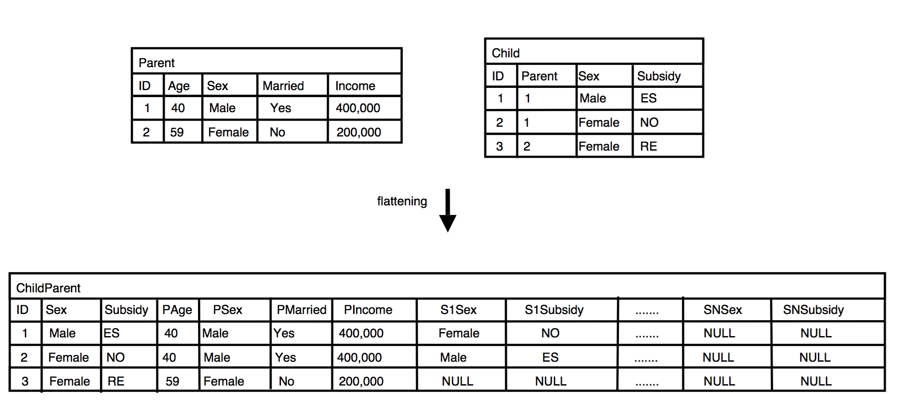
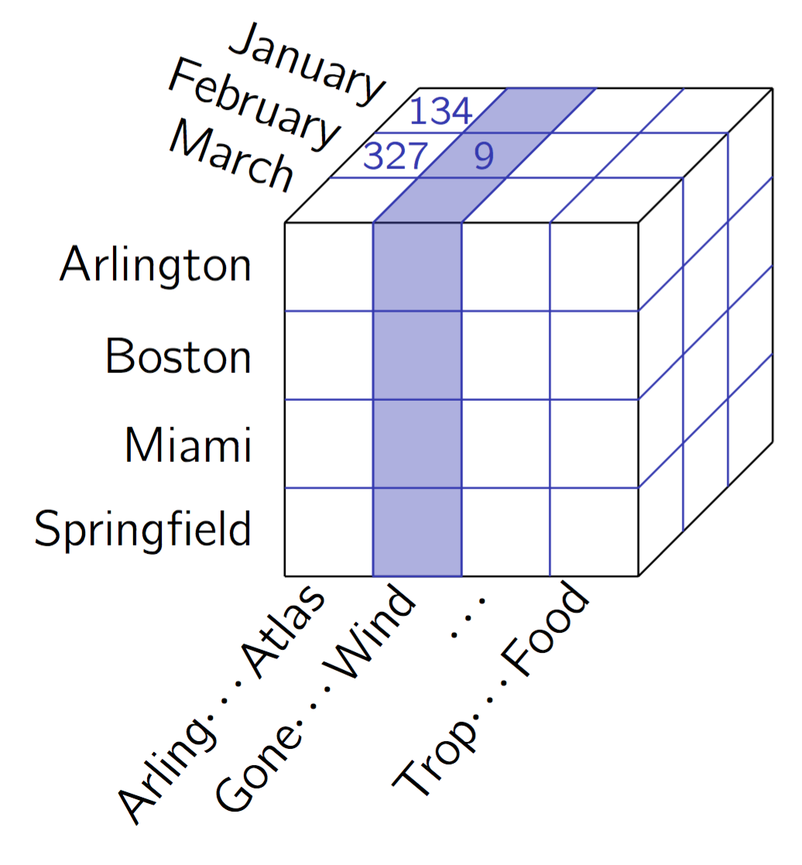
Daten und Normalisierung
Auswertung beeinflusst durch verzogene Daten
𝛱 Child.ID AS ID, Child.Sex AS Sex,
Child.Subsidy AS Subsidy, Parent.Sex AS Psex,
Parent.Married AS Pmarried, Parent.Income AS Pincome
Child ⋈_{Child.Parent = Parent.ID} Parent
Redundanzen! Bsp. Assoziationsregel {PIncome=400,000} → {PSex=male}?? Support und Konfidenz werden verzerrt!
OLAP hilft hier nicht

Slide 50
Zusammenfassung
Datenanalyse kann sehr aufwendig sein
Brute-Force-Ansätze scheitern auf großen Datenmengen
Genaue Analyse der Problemstellung und Aufteilung in Teilprobleme ermöglichen praxistaugliche Verfahren
Datenrepräsentation ist entscheidend

Slide 51
Ausblick
Müssen wir immer alle Daten betrachten um bestimmte Größen zu bestimen (wie z.B. u(c, s))?
Wenn nein, welche Daten müssen wir betrachten, um bestimmte Ausagen treffen zu können?
Welche Daten sollten wir wie erfassen?
Führt uns auf: Statistik

